Slide 1

PROYECTO i-TEC
PRESENTACIÓN CAPSTONE
PRESENTACIÓN CAPSTONE

Slide 2
PROYECTO “i-TEC”
Ignacio Gatica
Desarrollador Fullstack
Desarrollar web y app móvil
INTEGRANTES DEL PROYECTO
Juan José Buitrago
Desarrollador Fullstack
Desarrollar web y app móvil
Marco Sepúlveda
Desarrollador Fullstack
Desarrollar web y app móvil

Slide 3
PROYECTO “I-TEC”
DESCRIPCIÓN DEL PROYECTO
Situación Actual
Actualmente, la gestión de activos tecnológicos (hardware, software y soporte técnico) se realiza de manera manual o dispersa entre distintos documentos y planillas.
Esto genera dificultades en el seguimiento del ciclo de vida de los equipos, duplicación de información, lentitud en la atención de solicitudes técnicas y falta de trazabilidad sobre los movimientos de los activos.
No existe una herramienta centralizada que integre la información y permita al personal de soporte y a los usuarios finales interactuar de forma eficiente con el inventario tecnológico y las solicitudes de mantenimiento.
Propuesta de solución
Implementar un sistema web centralizado para la gestión integral de activos tecnológicos (hardware, software y soporte técnico). La plataforma permitirá crear, modificar activos TI, seguimiento completo del despacho y mantención, gestionar solicitudes de usuarios, además generación de reportes. Como complemento, se desarrollará una app móvil para que el usuario final pueda solicitar asistencia técnica y escanear códigos (barras/QR/NFC), agilizando el registro de activos y solicitudes.

Slide 4
PROYECTO “I-TEC”
Objetivo General
Desarrollar el sistema i-Tec, una plataforma web responsiva y aplicación móvil para la gestión integral de activos tecnológicos, que permita registrar, consultar, mover y reportar hardware y software mediante escaneo de códigos de barras, QR o NFC.
Objetivos Específicos
Analizar y definir los requisitos funcionales y no funcionales del sistema i-Tec.
Diseñar la base de datos relacional y la arquitectura del sistema, considerando la escalabilidad y seguridad.
Implementar el backend con Flask y MySQL/PostgreSQL, integrando los módulos de autenticación, gestión de usuarios y monitoreo de activos TI.
Desarrollar el frontend responsive con Bootstrap para web y la aplicación móvil para escaneo de códigos de barras, QR y NFC.
Implementar la funcionalidad de registro, consulta, actualización y eliminación de datos, así como la atención de solicitudes técnicas mediante roles definidos.
Desarrollar reportes exportables en PDF y Excel para la gestión de activos y el comportamiento de los usuarios.
Realizar pruebas de funcionalidad, usabilidad, integración y rendimiento del sistema.
Documentar el desarrollo, elaborando manuales de usuario y técnicos.
Desplegar el sistema en un entorno de producción simulado y verificar la correcta recepción de activos a través de la aplicación móvil.

Slide 5
PROYECTO “I-TEC”
Alcances y limitaciones del proyecto
Alcances
Desarrollo de una plataforma web centralizada para la gestión de activos tecnológicos, incluyendo registro, consulta, actualización y eliminación de información.
Implementación de módulos de gestión de activos, gestión de usuarios y seguimiento de solicitudes técnicas.
Integración con tecnologías de escaneo de códigos (barras, QR, NFC) para agilizar los procesos de registro y movimiento de activos.
Creación de una aplicación móvil para que los usuarios finales puedan registrar solicitudes y escanear activos desde sus dispositivos.
Generación de reportes exportables (PDF y Excel) sobre activos, solicitudes y mantenimientos.
Limitaciones
El sistema será desplegado en un entorno simulado, sin conexión real con los sistemas corporativos existentes.
La app móvil estará disponible solo para Android en su versión inicial.
No se incluye la integración con plataformas externas de gestión (por ejemplo, ERP o HelpDesk).
La solución se centrará en la gestión interna de activos TI, sin considerar compras o control presupuestario.

Slide 6
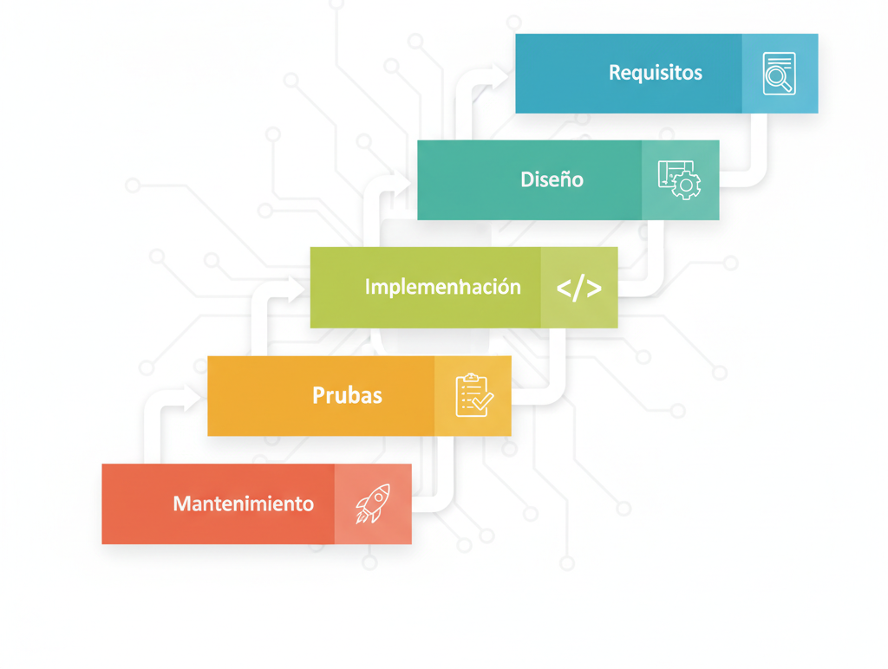
PROYECTO “I-TEC”
Metodología de trabajo
Para el desarrollo de nuestro proyecto utilizaremos la metodología tradicional de cascada, ya que no tendremos grandes cambios dentro del desarrollo.
La metodología de Cascada nos proporciona:
Estructura Clara y Predecible: Fases secuenciales bien definidas, lo que facilita la medición del progreso y el control estricto de los plazos.
Documentación Rigurosa: Se pone un fuerte énfasis en la documentación de cada fase (especialmente Diseño y Requisitos), lo que es crucial para el mantenimiento a largo plazo y la transferencia de conocimiento.
Metodologia Cascada

Slide 7
PROYECTO “I-TEC”
Cronograma para el desarrollo del proyecto

Slide 8
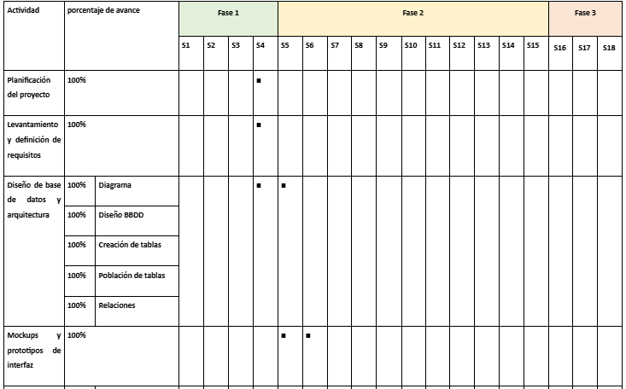
PROYECTO “i-TEC”

Slide 9
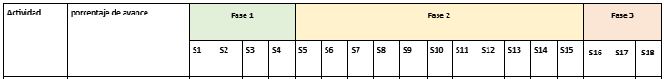
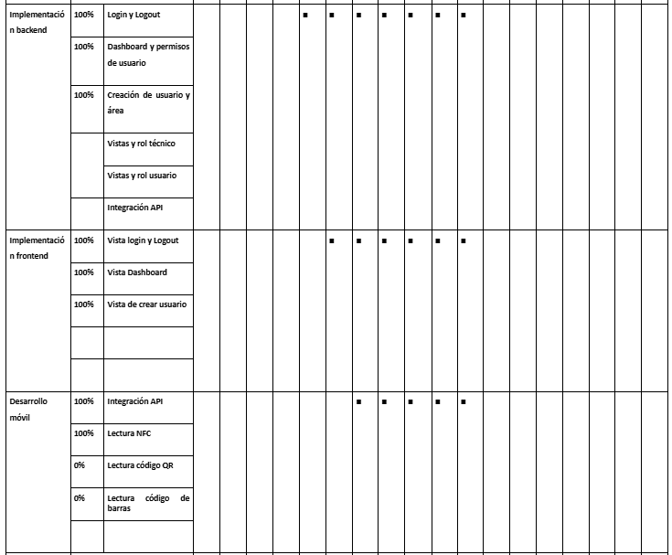
PROYECTO “i-TEC”

Slide 10
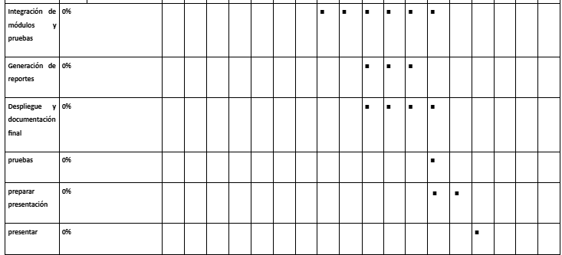
PROYECTO “i-TEC”

Slide 11
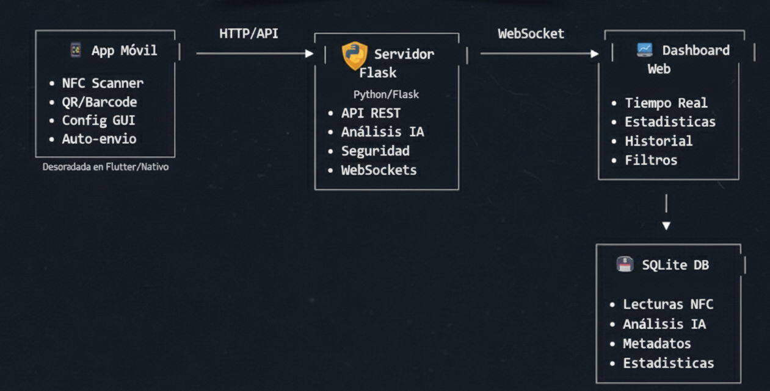
PROYECTO “i-TEC”
Arquitectura del software

Slide 12
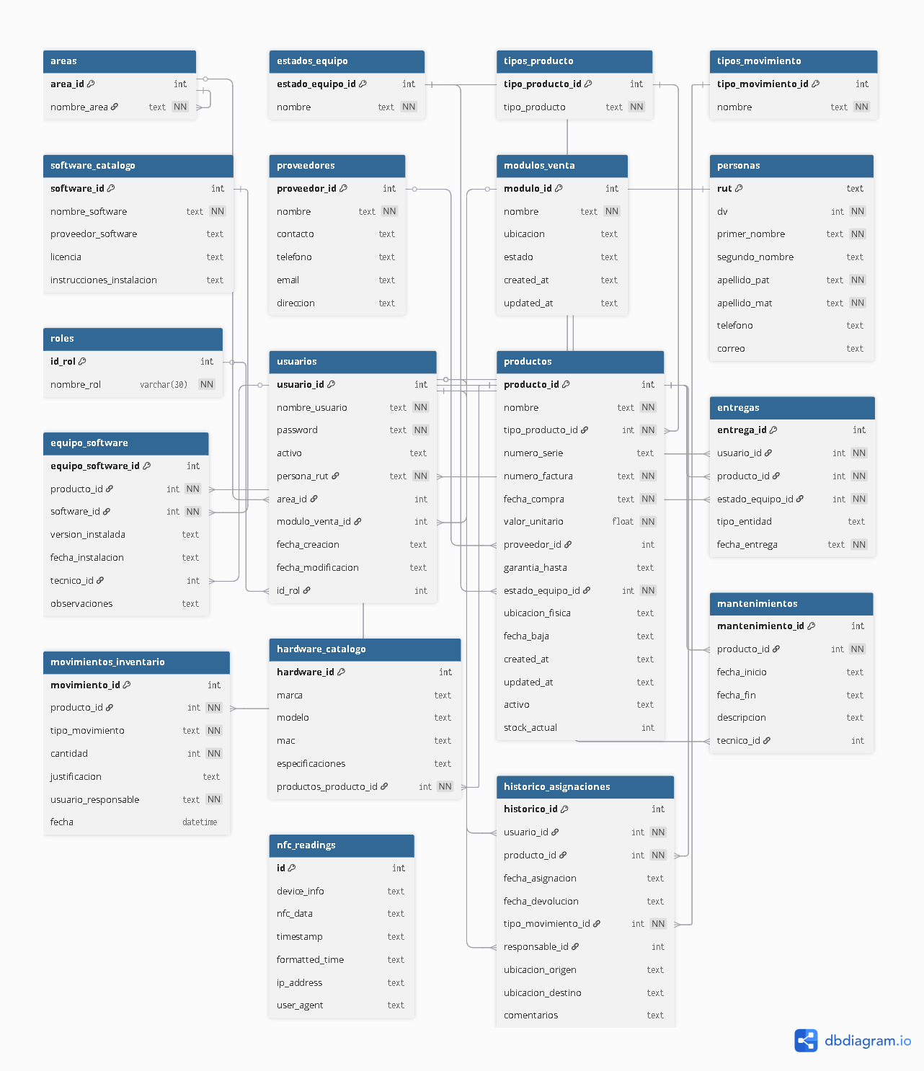
PROYECTO “i-TEC”
Modelo de datos
Base de Datos de Trazabilidad NFC
Esta base de datos establece un sistema completo de Gestión de Activos e Inventario, utilizando la tecnología NFC como mecanismo de registro fundamental. El diseño se centra en la tabla de productos (el qué) y la tabla de usuarios (el quién), respaldadas por catálogos. La clave de la trazabilidad reside en la tabla nfc_readings, que captura el dato crudo del contacto NFC, el cual alimenta directamente al historico_asignaciones y mantenimientos para crear un registro auditable, rápido y libre de errores de cada movimiento del activo.

Slide 13
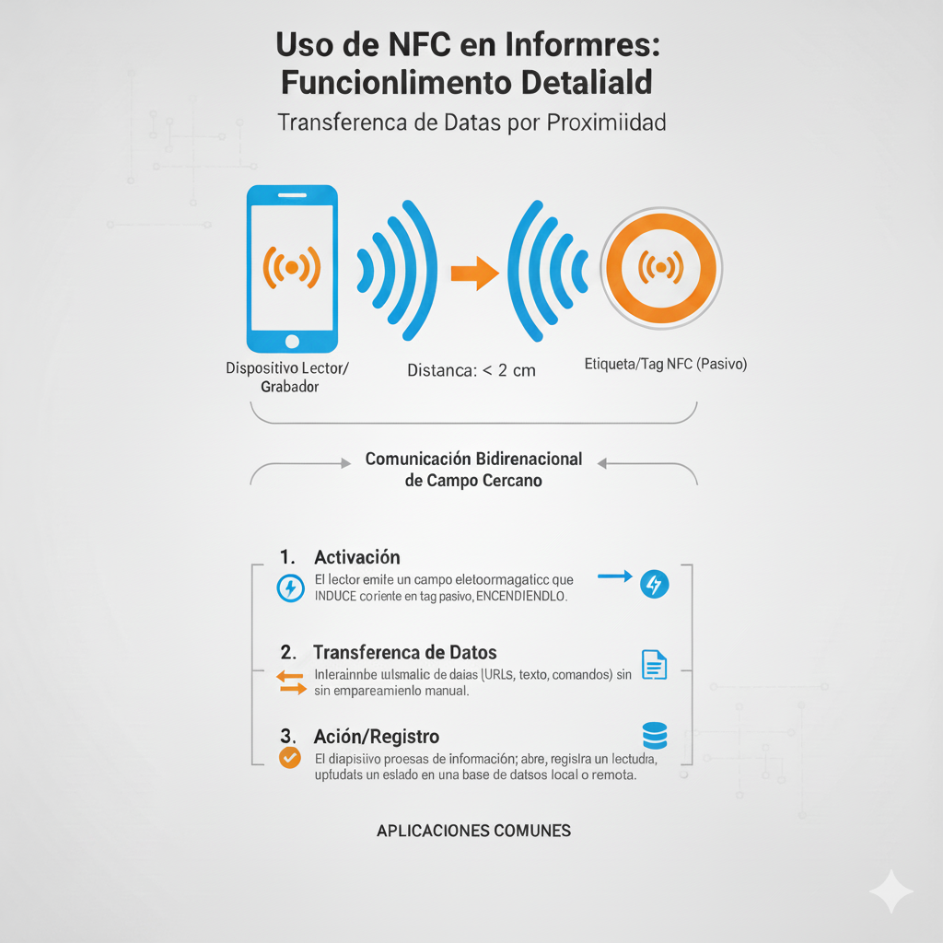
PROYECTO “i-TEC”
Tecnologías utilizadas
NFC: Gestión de Activos por Contacto
La comunicación de campo cercano (NFC) es una tecnología inalámbrica de corto alcance que permite la transferencia instantánea de datos al acercar dos dispositivos (máx. 2 cm).
Funcionamiento Básico:
Activación: El smartphone o lector NFC (Activo) genera un campo electromagnético.
Identificación: El tag NFC redondo (Pasivo, sin batería) se alimenta de ese campo y envía su ID único.
Resultado: Permite el registro rápido y sin errores de activos, eliminando la entrada manual de datos.
Es el método "toca y registra" en tiempo real.

Slide 14
PROYECTO “i-TEC”
DEMOSTRACIÓN DEL RESULTADO DEL PROYECTO

Slide 15
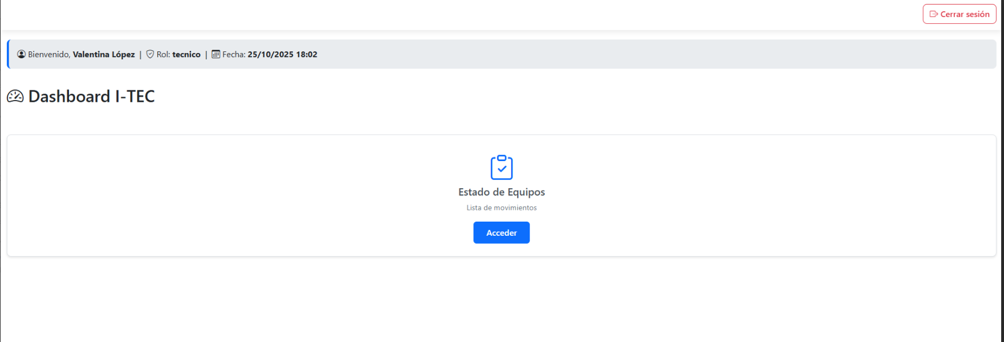
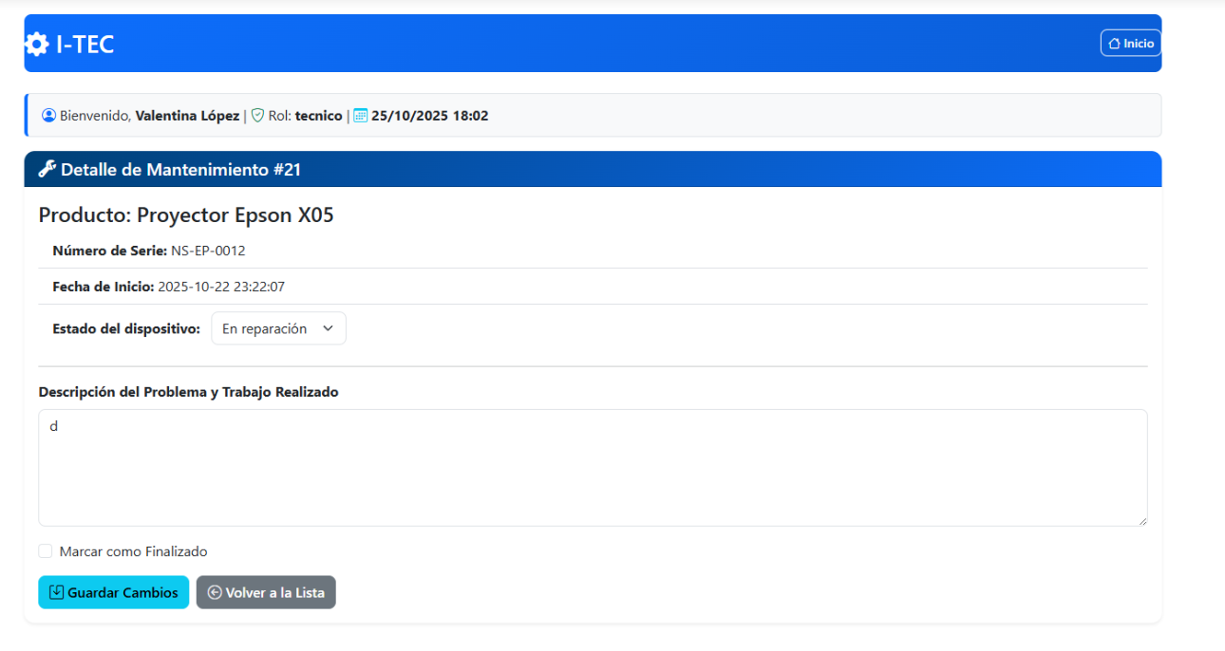
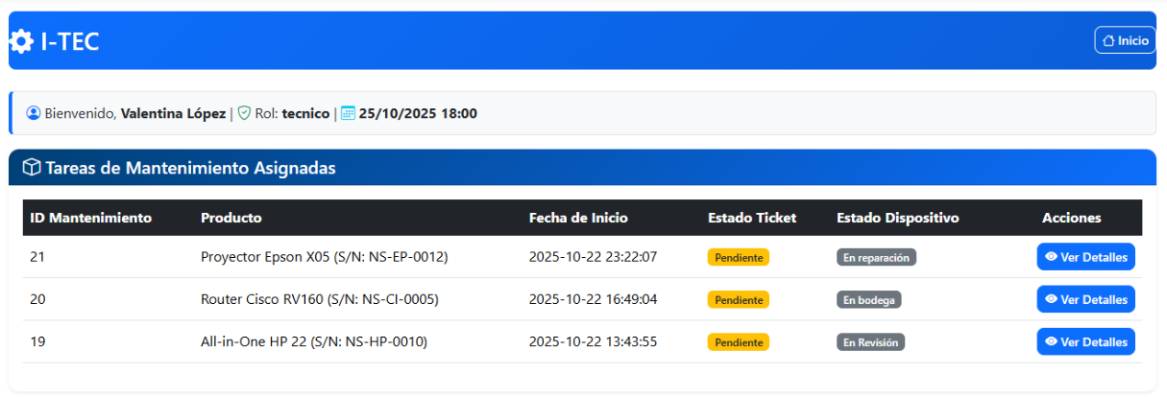
PROYECTO “i-TEC”
Tecnico

Slide 16
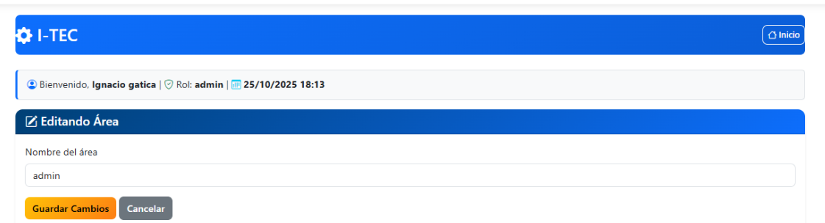
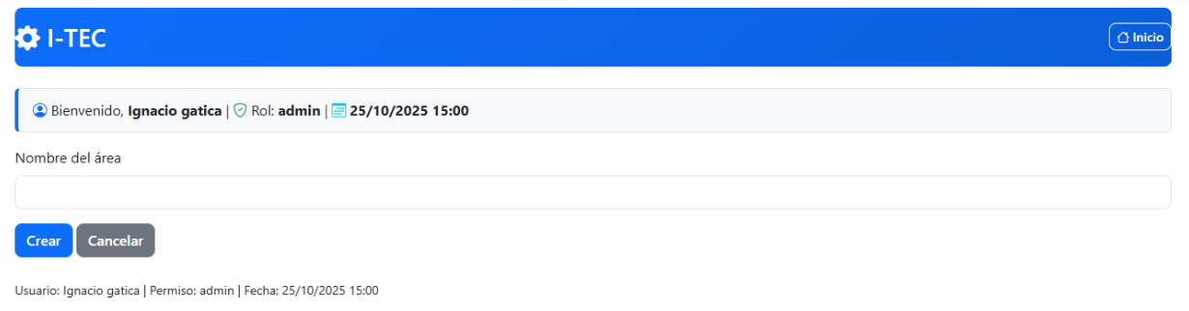
PROYECTO “i-TEC”
Administrador
Áreas

Slide 17
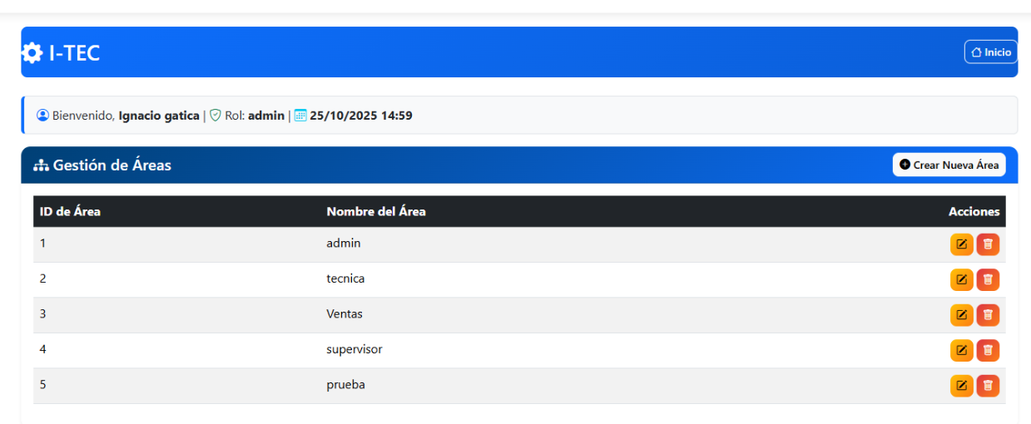
PROYECTO “i-TEC”
Áreas

Slide 18
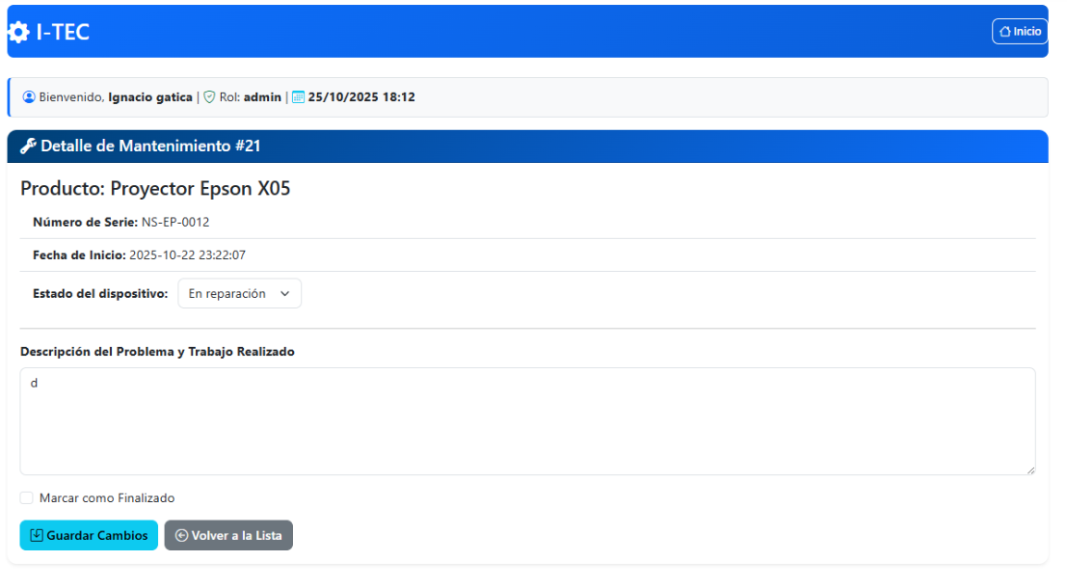
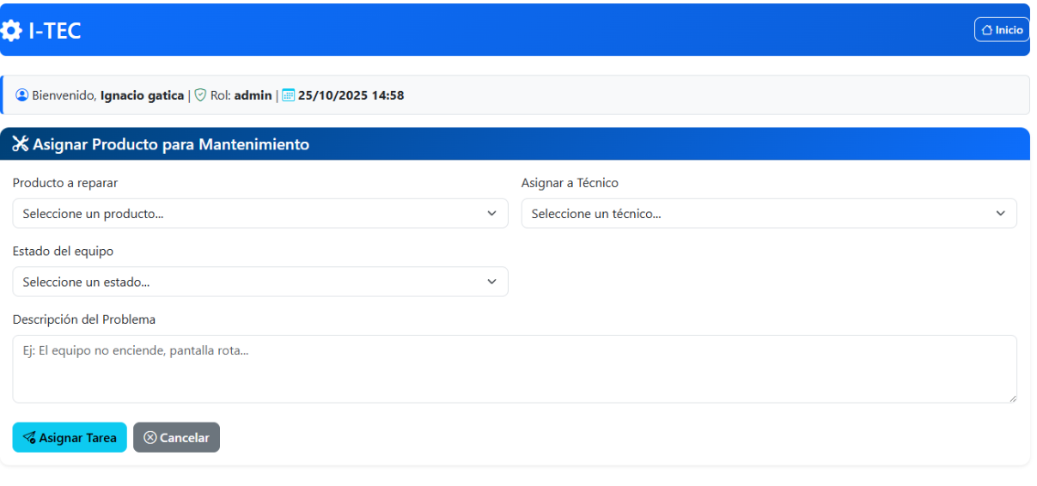
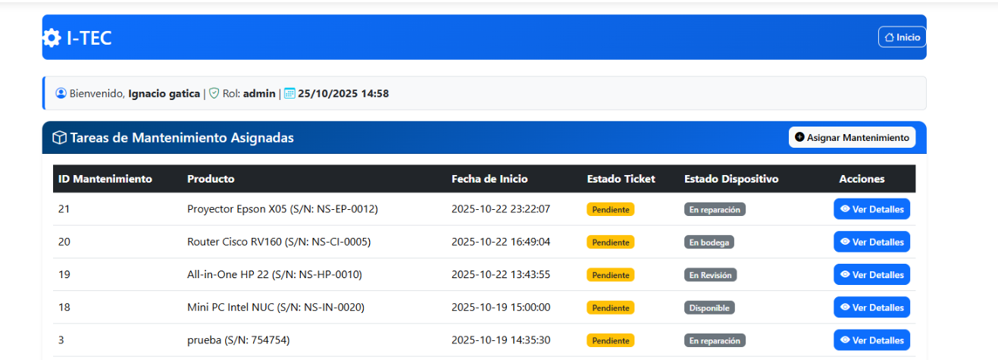
PROYECTO “i-TEC”
Mantenimiento

Slide 19
PROYECTO “I-TEC”
Resultados obtenidos

Slide 20
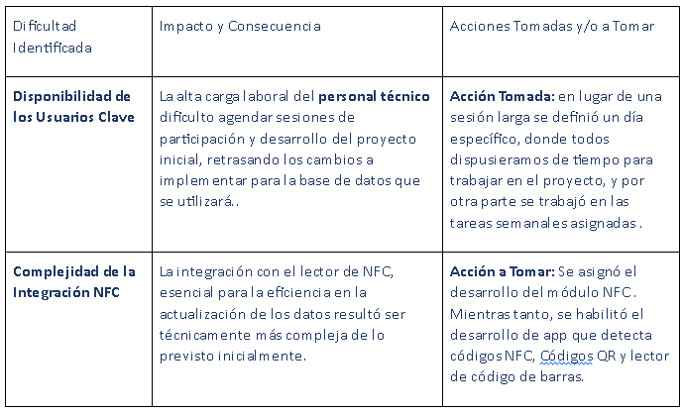
PROYECTO “I-TEC”
Obstáculos presentados
El proyecto superó dos retos: la Disponibilidad de Usuarios Clave, que se resolvió con la fijación de días específicos de trabajo y la Complejidad de la Integración NFC, esencial para la eficiencia, requirió la asignación de un desarrollador dedicado. Adicionalmente, se implementó una contingencia con Códigos QR/Lectores de Barras para no detener la gestión de activos. Estas acciones aseguraron la continuidad del desarrollo y la funcionalidad del sistema.

Slide 21
PROYECTO “I-TEC”
PREGUNTAS DE LA COMISIÓN

